Slide 1
Презентация по защите учебной практике технологической По теме: «Настраиваемая, трехдиапазонная, звуковая сигнализация в зависимости от веса объекта»
МИНИСТЕРСТВО ЦИФРОВОГО РАЗВИТИЯ, СВЯЗИ И МАССОВЫХ КОММУНИКАЦИЙ РОССИЙСКОЙ ФЕДЕРАЦИИ
Ордена Трудового Красного Знамени федеральное государственное бюджетное образовательное учреждение высшего образования «Московский технический университет связи и информатики» (МТУСИ)
Кафедра «Информационные системы и сетевые технологии»
Подготовил студент группыУБСТ2304 Паокин А.И.
руководитель практики
Кандзюба Е.В.
Москва 2025

Slide 2






Цели и задачи практики
Цель проекта: Разработка системы контроля веса транспортных средств для предотвращения перегрузки мостов.
Задачи:
Создание аппаратной части на базе ESP32.
Разработка базы данных для учёта взвешиваний.
Реализация графического интерфейса.
Актуальность: Повышение безопасности и долговечности инфраструктуры.

Slide 3

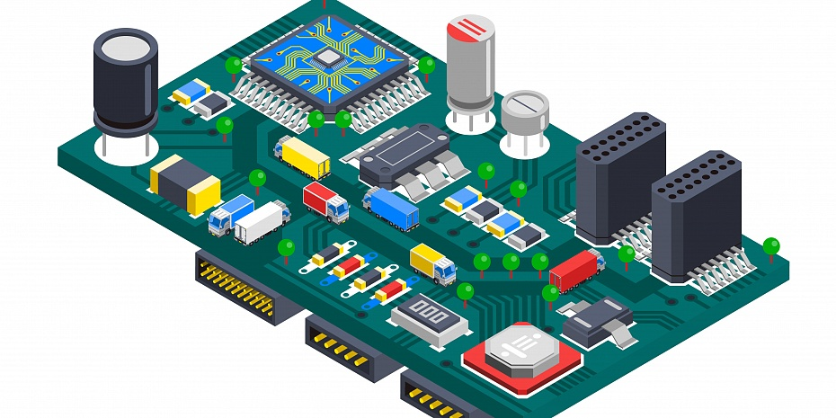
Техника безопасности
Основные требования:
Проверка оборудования перед началом работы.
Запрет на самостоятельный ремонт.
Ограничение непрерывной работы (не более 2 часов).
Рекомендации:
Регулярные перерывы и упражнения для глаз.

Slide 4
Проектирование системы
Система учёта весов перед мостами автоматизирует контроль веса грузового транспорта для предотвращения перегрузки мостов.
Основные функции:
Взвешивание: Фиксация массы ТС (брутто/тара), сравнение с нормативами, реакция на перегруз (оповещение, блокировка шлагбаума).
Учёт клиентов: База данных перевозчиков с историей взвешиваний и статистикой.
Управление оборудованием: Цифровые паспорта весовых платформ, контроль поверок и ремонтов.
Звуковое оповещение: Модуль на Arduino анализирует данные с тензодатчиков и подаёт сигнал при перегрузе.
Разграничение прав: Ролевая модель (операторы, техники, менеджеры, администраторы).
Аналитика: Отчёты по нагрузке, статистике перегрузов и загруженности весовых пунктов.
Система оптимизирует процесс взвешивания, обеспечивает безопасность мостов и предоставляет данные для анализа.

Slide 5
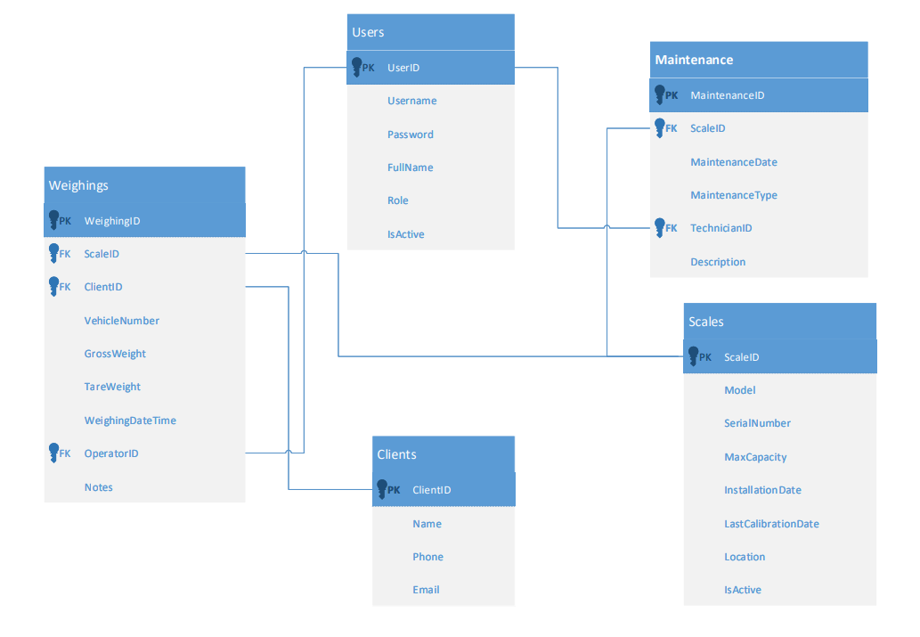
Диаграмма «Сущность-связь»

Slide 6

Аппаратная часть
Основные компоненты:
Микроконтроллер: ESP32 DevKit C v4.
Датчики: Потенциометр (имитация тензодатчика).
Звуковая сигнализация: Зуммер с настройкой тона.
Интерфейс: OLED-дисплей, кнопки управления.
okwi

Slide 7
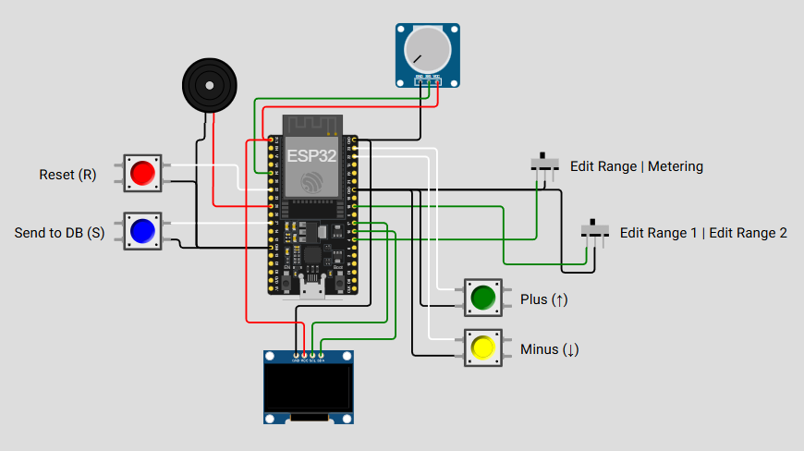
Схема проекта на платформе Arduino

Slide 8
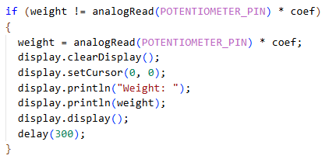

Программная часть
Ключевые функции:
Обработка данных с датчиков.
Настройка верхнего и нижнего уровня для звуковых сигналов
Вывод данных на экран
Звуковое оповещение при перегрузе.
Отправка данных в Firebase.

Slide 9
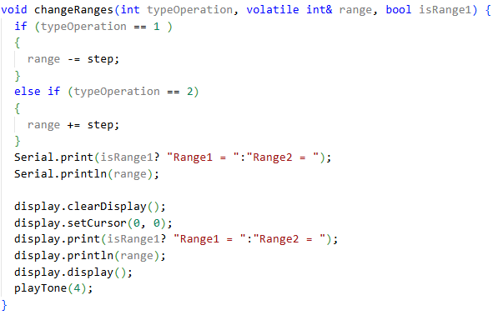
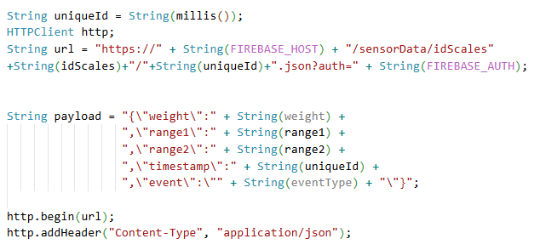
Программная часть

Slide 10
База данных
Выбор СУБД: MS SQL Server (надёжность, производительность).
Структура БД:
Таблицы: Scales, Clients, Weighings, Maintenance.
Связи: Внешние ключи для целостности данных.

Slide 11
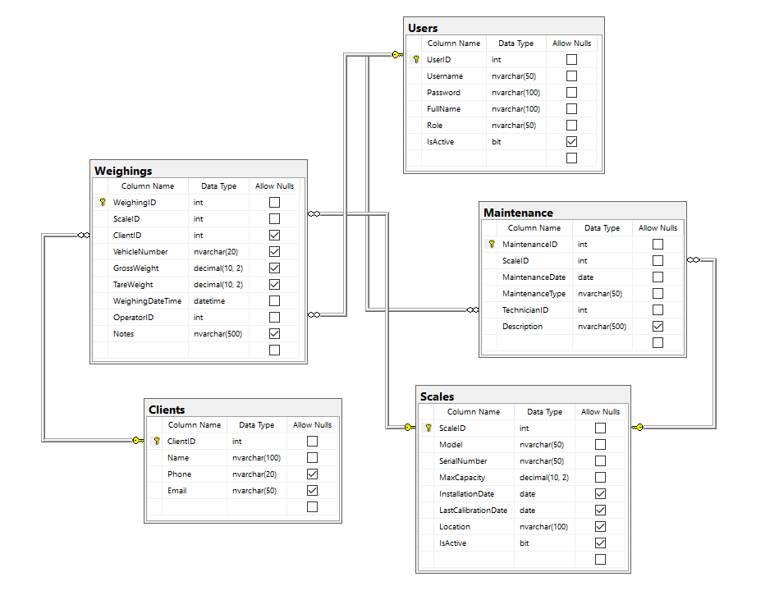
Схема данных

Slide 12


Графический интерфейс и программный код
Технологии:
Язык: C#, фреймворк: WPF.
Entity Framework Core
Функционал:
Авторизация пользователей.
Просмотр и добавление записей.
Интеграция с Firebase.
Работа с MS SQL Server

Slide 13
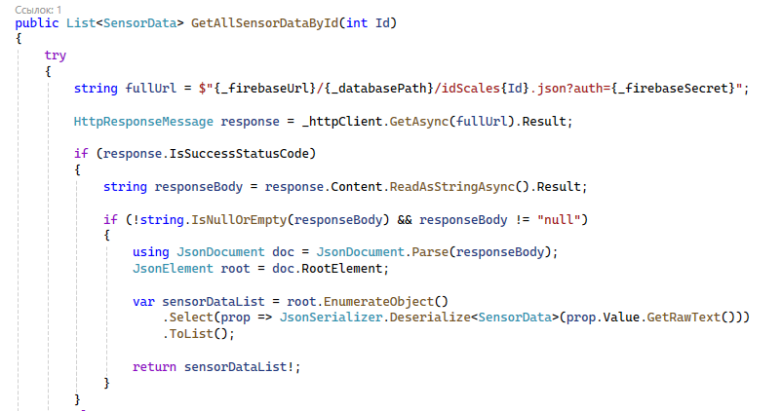
Примеры программного кода

Slide 14
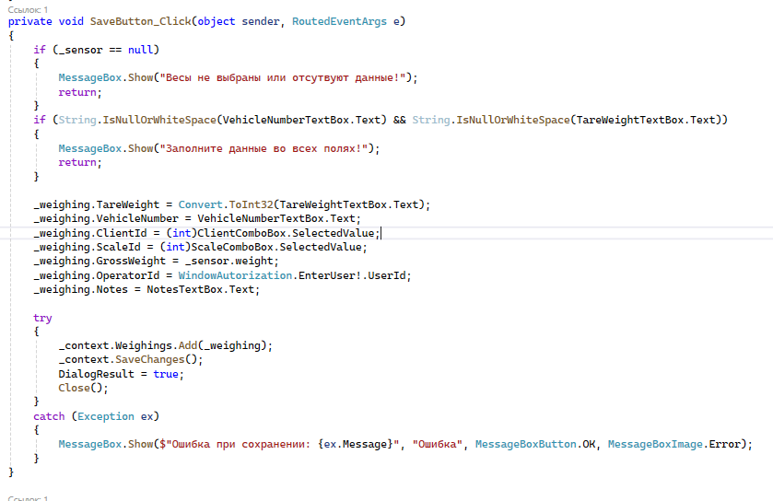
Примеры программного кода

Slide 15
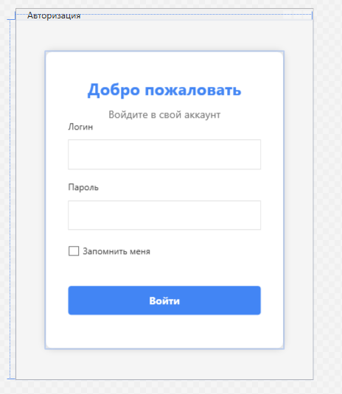
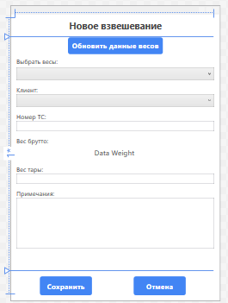
Примеры графического интерфейса

Slide 16
Заключение
В ходе учебной практики был разработан прототип трёхдиапазонной звуковой сигнализации, реагирующей на вес. Система включает:
Аппаратную часть на ESP32;
Базу данных для учёта взвешиваний (MS SQL Server);
Графический интерфейс на C# WPF;
Интеграцию с Firebase.
Проект успешно решает задачи контроля веса транспорта перед мостами, повышая безопасность. Возможности для развития: добавление датчиков, улучшение аналитики и интерфейса.
Работа позволила закрепить теорию на практике, подтвердив актуальность системы.

Slide 17
Ссылки на материалы и проект
GitHub проекта: github.com/Fiery-Paks/Praktika_Paokin_UBST_2304
Видео-отчёт:
https://drive.google.com/file/d/1lH51KnVKd78eVz6V62IIwFOoSB7xlCBE/view

